Slide 1
VICERRECTORADO DE INVESTIGACIÓN INNOVACIÓN Y TRANSFERENCIA DE TECNOLOGÍA
DEPARTAMENTO DE CIENCIAS HUMANAS Y SOCIALES
MAESTRÍA EN DOCENCIA UNIVERSITARIA
TEMA: “LA EFECTIVIDAD DEL CURSO DE NIVELACIÓN SI 2019 Y SU RELACIÓN CON LA REPITENCIA ACADÉMICA EN PRIMER NIVEL DE LAS CARRERAS DE INGENIERÍA DE LA UNIVERSIDAD DE LAS FUERZAS ARMADAS ESPE CAMPUS SANGOLQUÍ”
AUTOR: LOACHAMÍN IZA HENRY DAVID
DIRECTOR: MSC. WILMAN GUARNIZO
SANGOLQUÍ
2021
Notes:
Buenos días distinguido tribunal a continuación les presento mi trabajo de titulación
TEMA: “LA EFECTIVIDAD DEL CURSO DE NIVELACIÓN SI 2019 Y SU RELACIÓN CON LA REPITENCIA ACADÉMICA EN PRIMER NIVEL DE LAS CARRERAS DE INGENIERÍA DE LA UNIVERSIDAD DE LAS FUERZAS ARMADAS ESPE CAMPUS SANGOLQUÍ”
Autor Loachamín Iza Henry David
Director: Msc. Wilman Guarnizo

Slide 2
PLANTEAMIENTO DEL PROBLEMA
Bachillerato y Ser Bachiller
Nivelación
Ingreso a Carrera
En las carreras de carácter técnico se ha podido observar que existe un alto índice de repitencia en asignaturas del primer nivel, cuestionando en sí la efectividad del curso de nivelación y sus conocimientos previos.
Notes:
Planteamiento del problema
Ser Bachiller ----- Nivelación ----- Ingreso a carrera
En las carreras de carácter técnico se ha podido observar que existe un alto índice de repitencia en asignaturas del primer nivel, cuestionando en sí la efectividad del curso de nivelación y sus conocimientos previos.

Slide 3
El curso de nivelación de la Universidad de las Fuerzas Armadas ESPE es un proceso obligatorio y fundamental como requisito para ingresar al primer nivel de carrera, es importante determinar la efectividad que este tiene en los estudiantes una vez lo hayan aprobado
JUSTIFICACIÓN
Los beneficiarios de esta investigación serán los estudiantes que ingresan a la Universidad de las Fuerzas Armadas ESPE
Notes:
Justificación
El curso de nivelación de la Universidad de las Fuerzas Armadas ESPE es un proceso obligatorio y fundamental como requisito para ingresar al primer nivel de carrera, es importante determinar la efectividad que este tiene en los estudiantes una vez lo hayan aprobado
Los beneficiarios de esta investigación serán los estudiantes que ingresan a la Universidad de las Fuerzas Armadas ESPE

Slide 4
OBJETIVOS
GENERAL
Establecer la relación de efectividad del curso de nivelación SI 2019 en la Universidad de Fuerzas Armadas ESPE Campus Sangolquí con el porcentaje de repitencia en el primer nivel de las carreras de ingeniería.
Notes:
Objetivo General
Establecer la relación de efectividad del curso de nivelación SI 2019 en la Universidad de Fuerzas Armadas ESPE Campus Sangolquí con el porcentaje de repitencia en el primer nivel de las carreras de ingeniería.

Slide 5
OBJETIVOS ESPECÍFICOS
Determinar el impacto de efectividad del curso de nivelación en los estudiantes que optaron por las carreras de ingeniería.
Establecer los factores que contribuyen a la repitencia académica en el primer nivel de las carreras de ingeniería.
Indagar la relación entre el curso de nivelación y el índice de repitencia en el primer nivel de las carreras de ingeniería.
Notes:
Objetivos específicos
Determinar el impacto de efectividad del curso de nivelación en los estudiantes que optaron por las carreras de ingeniería.
Establecer los factores que contribuyen a la repitencia académica en el primer nivel de las carreras de ingeniería.
Indagar la relación entre el curso de nivelación y el porcentaje de repitencia en el primer nivel de las carreras de ingeniería.

Slide 6
MARCO TEÓRICO

Slide 7
ESTRUCTURA DEL SISTEMA EDUCATIVO
Bachillerato en ciencias
Bachillerato General Unificado B.G.U
Bachillerato técnico
Fuente: MINEDUC
Notes:
• Bachillerato en ciencias: en el que además de las asignaturas comunes, se ofrece una formación complementaria en áreas científico-humanísticas.
• Bachillerato técnico: además de las asignaturas comunes ofrece una formación complementaria en áreas técnicas, artesanales, deportivas o artísticas que permitan a las y los estudiantes ingresar al mercado laboral e iniciar actividades de emprendimiento social o económico.
• Bachillerato General Unificado: Abreviado como BGU es un nuevo programa de estudios creado por el Ministerio de Educación (MinEduc) con el objetivo de mejorar el servicio educativo para todos los jóvenes que hayan aprobado previamente la Educación General Básica (EGB).
Cuando los estudiantes finalizan los estudios reciben el Título de Bachiller de la República del Ecuador.

Slide 8
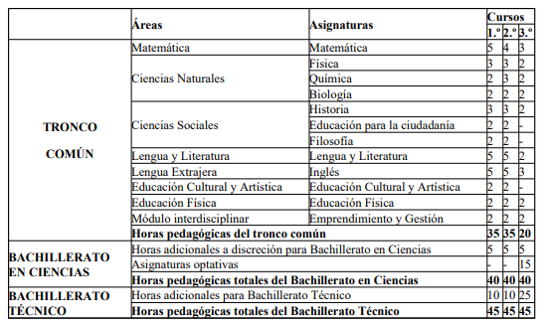
MALLA CURRICULAR DEL B.G.U.
Tabla 1 Plan de Estudios para el nivel de Bachillerato General Unificado (BGU)
Fuente: (Acuerdo-Ministerial, 2016).
Notes:
Malla curricular del BGU
Tronco común podemos destacar las asignaturas de Matemáticas Física Química que ayudan a las asignaturas que se tiene en el curso de nivelación
Bachillerato en ciencias Asignaturas optativas, depende de cada institución
Bachillerato técnico, depende de cada institución y su especialidad

Slide 9
SER BACHILLER / TRANSFORMAR
Prueba de conocimientos y aptitudes académica, con el cual se obtiene información sobre las habilidades y destrezas que poseen los estudiantes
Mismas que serán indispensables para el postulante y le aseguraran éxito
Notes:
Ser Bachiller/ Transformar
Es una Prueba de conocimientos y aptitudes académica, con el cual se obtiene información sobre las habilidades y destrezas que poseen los estudiantes
Mismas que serán indispensables para el postulante y le aseguraran éxito, se las realiza dos veces al año.

Slide 10
SISTEMA DE EDUCACIÓN SUPERIOR DEL ECUADOR
Curso de nivelación
De acuerdo con la normativa de nivelación de carrera de la Universidad de las Fuerzas Armadas ESPE, la nivelación de carrera tiene como principal objetivo articular el perfil de salida de los bachilleres con el perfil de ingreso a las diferentes carreras de educación superior.
Notes:
De acuerdo con la normativa de nivelación de carrera de la Universidad de las Fuerzas Armadas ESPE, la nivelación de carrera tiene como principal objetivo articular el perfil de salida de los bachilleres con el perfil de ingreso a las diferentes carreras de educación superior, así como homologar conocimientos y destrezas para mejorar el desempeño de las y los aspirantes que obtuvieron un cupo en una carrera ofertada por las diferentes instituciones de educación superior, esto por medio del desarrollo y fortalecimiento de capacidades de aprendizaje específicas y adecuadas a los contenidos correspondientes a su área de conocimiento (ESPE, 2019).

Slide 11
SISTEMA DE EDUCACIÓN SUPERIOR DEL ECUADOR
Curso de nivelación
Contenidos
Notes:
Asignaturas y su carga horaria, en nivelación Si 2019 se tenía 4 asignaturas Álgebra Física Geometría y Química una vez que haya obtenido un cupo en carrera el estudiante se procede a inscribir en un seminario COE

Slide 12
CARRERAS DE INGENIERÍA DE LA UNIVERSIDAD DE LAS FUERZAS ARMADAS ESPE
Ingeniería en Electrónica y Automatización
Ingeniería Civil
Ingeniería Mecánica
Ingeniería en Mecatrónica
Ingeniería en Software
Ingeniería en Tecnologías de la Información
Ingeniería en Telecomunicaciones
Notes:
Las carreras de ingeniería que son ofertadas por la universidad y que son impartidas en el campus matriz (Sangolquí) son las siguientes:
· Ingeniería en electrónica y automatización
· Ingeniería civil
· Ingeniería mecánica
· Ingeniería en Mecatrónica
· Ingeniería en software
· Ingeniería en tecnologías de la información
· Ingeniería en telecomunicaciones.

Slide 13
PUNTAJES REFERENCIALES DE ADMISIÓN ESPE 2020
Universidad de las Fuerzas Armadas
Carreras | Nota promedio | Nota máxima
Administración de Empresas | 733 | 971
Administración Turística y Hotelería | 728 | 959
Biotecnología | 787 | 985
Comercio Exterior y Negociación Internacional | 769 | 971
Educación Inicial | 707 | 919
Finanzas y Auditoría | 757 | 967
Notes:
Puntajes referenciales de admisión ESPE 2020

Slide 14
PUNTAJES REFERENCIALES DE ADMISIÓN ESPE 2020
Universidad de las Fuerzas Armadas
Carreras | Nota promedio | Nota máxima
Ingeniería Civil | 779 | 977
Ingeniería en Electrónica y Telecomunicaciones | 773 | 979
Ingeniería en Electrónica Automatización y Control | 782 | 984
Ingeniería Mecánica | 768 | 965
Ingeniería Mecatrónica | 787 | 973
Pedagogía de la Actividad Física y Deporte | 719 | 952
Notes:
Puntajes referenciales de admisión ESPE 2020, se puede observar aquí para las carreras de ingeniería.

Slide 15
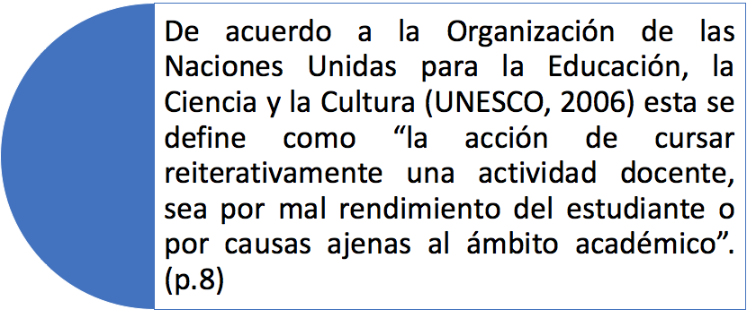
REPITENCIA
Notes:
Repitencia
De acuerdo a la Organización de las Naciones Unidas para la Educación, la Ciencia y la Cultura (UNESCO, 2006)
Es la acción de cursar reiterativamente una actividad docente, ya sea por mal rendimiento del estudiante o por causas ajenas al ámbito académico y deserción como el proceso de abandono, voluntario o forzoso de la asignatura, especialidad o de la carrera en la que se matricula un estudiante, por la influencia positiva o negativa de circunstancias internas o externas a él o ella.

Slide 16
CAUSAS DE LA REPITENCIA
Personales
La motivación
Formación previa
Institucionales y pedagógicos
Metodología utilizada
Estudiantes por profesor / horarios
Socioeconómicos y laborales
Entorno familiar
contexto socioeconómico
Notes:
· Personales
Las características personales del estudiante, por ejemplo, la competencia cognitiva, la motivación, el autoconcepto, la inteligencia, la formación académica previa a la universidad, las actitudes, entre otras.
· Institucionales y pedagógicos
Se encuentran aquellos componentes que intervienen en el proceso educativo, donde al interactuar con los componentes personales influye en el rendimiento académico alcanzado, dentro de estos se encuentran: metodologías utilizadas por los docentes, horarios de las distintas materias, cantidad de alumnos por profesor, dificultad de las distintas materias, entre otros.
Los elementos que actúan en esta categoría son de orden institucional, es decir condiciones, normas, requisitos de ingreso, requisitos entre materias, entre otros factores que rigen en la institución educativa.
· Socioeconómicos y laborales
Factores asociados al rendimiento académico de índole social que interactúan con la vida académica del estudiante, cuyas interrelaciones se pueden producir entre sí y entre factores personales e institucionales.
Entre los factores que aquí encuentran tenemos diferencias sociales, entorno familiar, nivel educativo de los progenitores o adultos responsables del estudiante, contexto socioeconómico, entre otros.

Slide 17
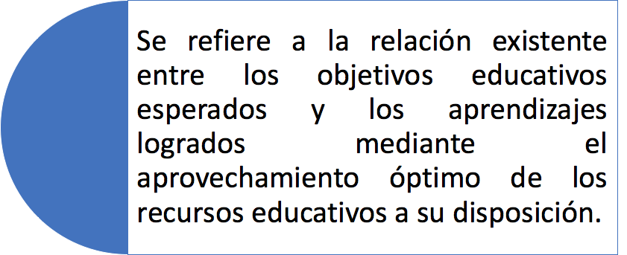
EFECTIVIDAD EDUCATIVA
Notes:
EFECTIVIDAD EDUCATIVA
Se refiere a la relación existente entre los objetivos educativos esperados y los aprendizajes logrados mediante el aprovechamiento óptimo de los recursos educativos a su disposición, una forma de medirlo es considerar el índice de evaluaciones finales positivas, en la cual se calcula la proporción de estudiantes que obtuvieron buenas calificaciones con la totalidad de estudiantes que fueron evaluados (Moreno & Santín, 2010).

Slide 18
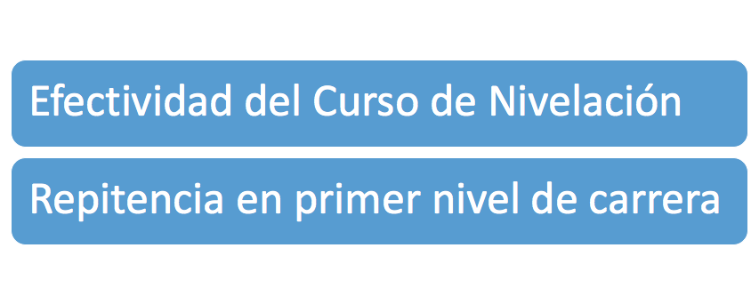
VARIABLES DEL ESTUDIO
Notes:
2.5. Variables del estudio
2.5.1. Variable Dependiente
Efectividad del Curso de Nivelación
2.5.2. Variables Independientes
Repitencia primer nivel de carrera

Slide 19
HIPÓTESIS
Hi
La efectividad académica del curso de nivelación se relaciona de manera significativa con en el índice de repitencia del primer nivel de las carreras de ingeniería de la Universidad de las Fuerzas Armadas ESPE Campus Sangolquí.
Ho
La efectividad académica del curso de nivelación no se relaciona de manera significativa con el índice de repitencia en el primer nivel de las carreras de ingeniería de la Universidad de las Fuerzas Armadas ESPE Campus Sangolquí.
Notes:
2.6. Hipótesis
Hi: Hipotesis alternativa La efectividad académica del curso de nivelación se relaciona de manera significativa con en el índice de repitencia del primer nivel de las carreras de ingeniería de la Universidad de las Fuerzas Armadas ESPE Campus Sangolquí.
Ho: Hipotesis Nula La efectividad académica del curso de nivelación no se relaciona de manera significativa con el índice de repitencia en el primer nivel de las carreras de ingeniería de la Universidad de las Fuerzas Armadas ESPE Campus Sangolquí.

Slide 20
METODOLOGÍA DE LA INVESTIGACIÓN

Slide 21
METODOLOGÍA
Tipo y diseño de investigación
Enfoques de investigación
Descriptiva
Cualitativo
No experimental
Cuantitativo
Enfoque Mixto
Notes:
La investigación manejó un enfoque mixto, esto se debe a que se combina el uso de información documental en la definición de variables y encuestas para determinar resultados, Enmarcados en la investigación descriptiva y no experimental, el propósito de esta investigación es describir variables y analizar su incidencia en un momento determinado.

Slide 22
METODOLOGÍA
Técnicas de investigación
Instrumentos de recolección de datos
Población y muestra
Encuesta
Cuestionario
Docentes 2019 (25 docentes)
Observación
Fichas
Estudiantes 2019 (527 estudiantes - 15 cursos)
Notes:
Técnicas de investigación son la Encuesta y Observación
Instrumentos de recolección de datos es el cuestionario y fichas de observación
población es 25 docentes y 527 estudiantes en 15 cursos del periodo SI 2019

Slide 23
MUESTRA
Se realizó un muestreo aleatorio simple para la determinación de la muestra, para este procedimiento se utilizó el software libre Epidat con un nivel de confianza del 95% y un margen de error del 5% y el tamaño de la muestra será de 223 estudiantes del SI 2019 de la Universidad de las Fuerzas Armadas ESPE Campus Sangolquí del área de ingeniería
Notes:
Se realizó un muestreo aleatorio simple para la determinación de la muestra, ya que este método permite tomar de forma equitativa la selección de muestras a partir de la población en general, puesto que el curso de nivelación es el mismo para todos los estudiantes; para este procedimiento se utilizó el software libre Epidat con un nivel de confianza del 95% y un margen de error del 5% y el tamaño de la muestra será de 223 estudiantes del SI 2019 de la Universidad de las Fuerzas Armadas ESPE Campus Sangolquí del área de ingeniería, seleccionados aleatoriamente, conociendo que de esta muestra se determinará el número de estudiantes que han aprobado el curso de nivelación SI 2019 en su primera matrícula y han reprobado asignaturas del primer nivel en el periodo académico Septiembre 19 - Febrero 20;
en el caso de estudio de los docentes se tomará la población de los 25 docentes del SI 2019 de la institución.

Slide 24
VALIDEZ Y CONFIABILIDAD
Se acudió a 5 profesionales en el área educativa los cuales dieron su valoración y correcciones respectivas del cuestionario, y de escalas categóricas y numéricas.
Notes:
Se acudió a 5 profesionales en el área educativa los cuales dieron su valoración y correcciones respectivas del cuestionario, y de escalas categóricas y numéricas utilizadas de acuerdo a lo que se pretende evaluar, y de esta forma presentar un cuestionario confiable y pertinente respecto a la información necesitada.

Slide 25
RECOLECCIÓN DE DATOS
Recolección de información documental mediante fichas.
Información de los estudiantes, a través de una encuesta con preguntas cerradas (Google Forms)
Notes:
En primer lugar, se recolectó la información documental, mediante las fichas, las cuales ayudan a determinar cada una de las dimensiones estudiadas, las mismas que permitieron realizar un paneo de la situación actual a investigar, la información se obtuvo de manera macro a micro,
Posteriormente se recogió la información de los estudiantes, a través de una encuesta con preguntas cerradas, que fue enviada de manera online utilizando las herramientas de Google (Anexo A), de la que se rescata información de primera mano, estas respuestas después fueron procesadas en Excel 2018 y Epidat, para luego plantear los resultados y la interpretación de los mismos.

Slide 26
ANÁLISIS E INTERPRETACIÓN DE RESULTADOS
Análisis correlacional Chi-Cuadrado
Esta prueba nos permite observar el sentido de la correlación entre dos variables, es necesario indicar que esta prueba no indica el grado o tipo de relación
Notes:
Para el análisis estadístico de la investigación recalcando que los datos se tomarán de una encuesta con preguntas cerradas se procederá a utilizar el estadístico denominado “Prueba de chi-cuadrado (x2)” para relacionar la efectividad del curso de nivelación con la repitencia académica en primer nivel debido que nos permite analizar la existencia o no de independencia entre las dos variables, esta prueba nos permite observar el sentido de la correlación entre dos variables, es necesario indicar que esta prueba no indica el grado o el tipo de relación; se comparó los valores estadísticos obtenidos por la encuesta.

Slide 27
RESULTADOS
DE LA
INVESTIGACIÓN

Slide 28
RESULTADOS
Resultados de la encuesta
25 Preguntas cerradas
Cuestionario (Anexo A)
223 encuestados

Slide 29
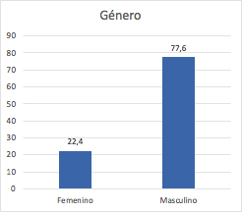
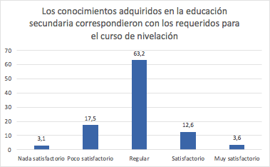
RESULTADOS
Notes:
Género
De la encuesta realizada se obtuvo que, el 77, 6% son de género masculino, mientras que el 22,4% son de género femenino, en relación de ambos géneros en las carreras de ingeniería se evidencia mayor participación de hombres en relación a mujeres.
Los conocimientos adquiridos en la educación secundaria correspondieron con los requeridos para el curso de nivelación
De la encuesta realizada se obtuvo que, el 63,2% considera regular su percepción, el 17,5% consideran poco satisfactorio, el 12,6% consideran satisfactorio, el 3,6% lo consideran nada satisfactorio y el 3,1% lo consideran muy satisfactorio, señalando que no lo consideran optimo actualmente.

Slide 30
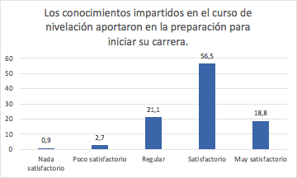
RESULTADOS
Notes:
Los conocimientos impartidos en el curso de nivelación aportaron en la preparación para iniciar su carrera.
De la encuesta realizada se obtuvo que, el 56,5% considera satisfactorio su percepción, el 21,1% consideran regular, el 18,8% lo consideran muy satisfactorio, el 2,7% lo considera poco satisfactorio y el 0,9% considera nada satisfactorio, lo cual indica que los conocimientos impartidos en el curso de nivelación requieren de una revisión pues existe una variación en la percepción de los estudiantes.

Slide 31
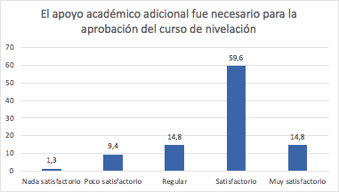
RESULTADOS
Notes:
El apoyo académico adicional fue necesario para la aprobación del curso de nivelación
De la encuesta realizada se obtuvo que, el 59,6% considera satisfactorio su percepción, el 14,8% consideran regular y muy satisfactorio, el 9,4% lo considera poco satisfactorio y el 1,3% considera nada satisfactorio, lo cual indica que el apoyo académico adicional fue necesario para la aprobación del curso de nivelación.

Slide 32
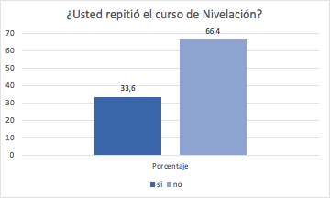
RESULTADOS
Notes:
¿Usted repitió el curso de Nivelación?
De la encuesta realizada se obtuvo que, el 66,4% contesto que no repitió el curso de Nivelación, el 33,6% respondió que sí, lo cual señala que más de la mitad de los estudiantes no repitieron el curso de nivelación, es decir se pueden considerar factores externos a la institución para su repitencia.

Slide 33
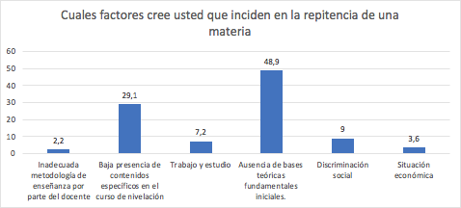
RESULTADOS
Notes:
Cuales factores cree usted que inciden en la repitencia de una materia
De la encuesta realizada se obtuvo que, el 48,9% considera que es la ausencia de bases teóricas fundamentales iniciales el factor que incide en la repitencia de una materia, el 29,1% considera la baja presencia de contenidos específicos en el curso de nivelación, el 9% considera la discriminación social, el 7,2% considera al trabajo y estudio y el 2,2% considera a la inadecuada metodología de enseñanza por parte del docente, lo cual indica que las bases teóricas y fundamentales son necesarias para la aprobación del curso de nivelación.

Slide 34
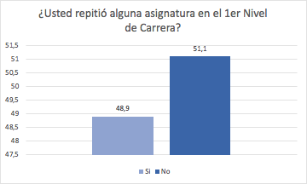
RESULTADOS
Notes:
¿Usted repitió alguna asignatura en el 1er Nivel de Carrera?
De la encuesta realizada se obtuvo que, el 51,1% contesto que no repitió ninguna asignatura en el 1er Nivel de Carrera, el 48,9% respondió que sí, es decir se debería considerar la mejora en contenidos relacionados a la carrera para evitar esta ocurrencia.

Slide 35
ANÁLISIS E
INTERPRETACIÓN DE
RESULTADOS

Slide 36
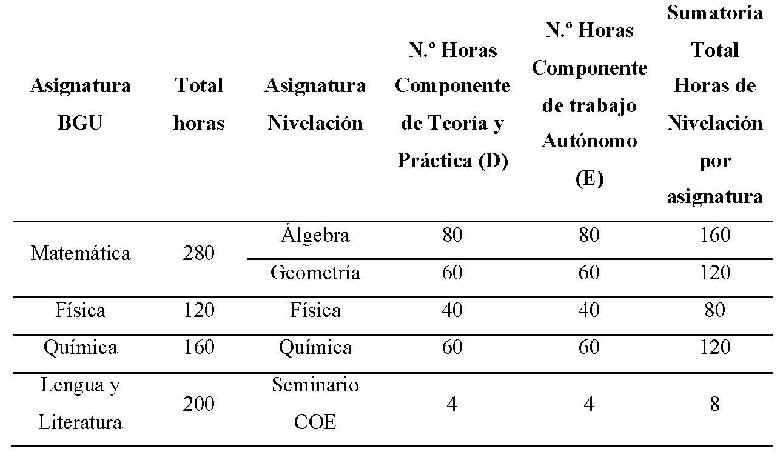
ANÁLISIS MESO Y MICRO CURRICULAR ENTRE BGU Y CURSO DE NIVELACIÓN POR CARRERAS
Tabla 37 Matriz de comparación de la carga horaria
Notes:
Como se observa en la tabla se puede considerar que la carga horaria del Bachillerato BGU en relación al de Nivelación es casi a la par, pues respecto al área de matemáticas se encuentra una carga de 280 horas en BGU y en Nivelación 280 en consideración de álgebra y geometría, lo cual si denota diferenciación es en física, química y lengua y literatura son 120,160 y 200, mientras que, en nivelación se encuentra 80 , 120 y 8 respectivamente, lo cual presenta un claro distanciamiento respecto a las dos realidades.

Slide 37
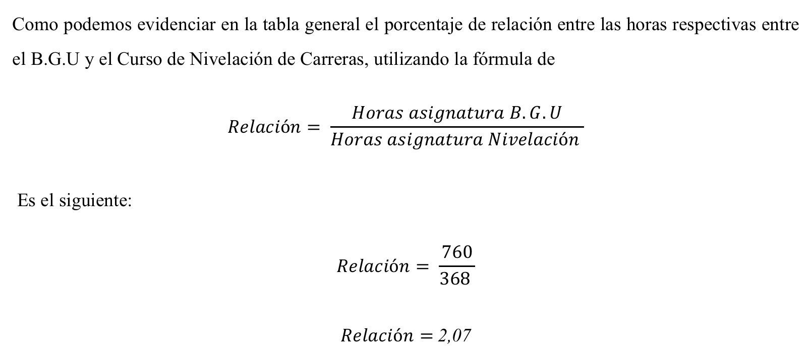
DISCUSIÓN DEL ANÁLISIS MESO Y MICRO CURRICULAR ENTRE EL B.G.U Y EL CURSO DE NIVELACIÓN DE CARRERAS.
Notes:
Como podemos evidenciar en la tabla general el porcentaje de relación entre las horas respectivas entre el BGU y el Curso de NIvelación se lo realizó utilizando la fórmula. Horas en asignatura BGU y horas asignatura Nivelación obteniendo una Relación de 2.07

Slide 38
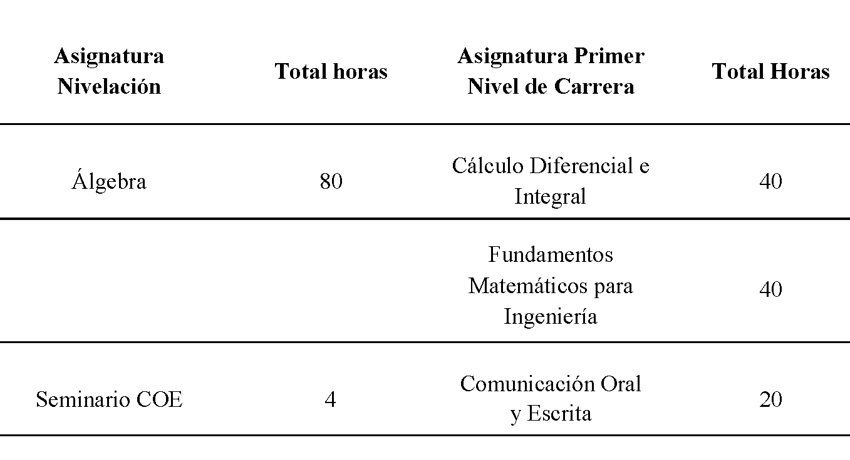
ANÁLISIS MESO Y MICRO CURRICULAR ENTRE EL CURSO DE NIVELACIÓN POR CARRERAS Y EL PRIMER NIVEL DE CARRERA
Tabla 39 Cuadro comparativo
Notes:
En la siguiente tabla se puede evidenciar el comparativo de las horas totales del Curso de Nivelación de Carreras y el Primer Nivel de Carrera, conociendo ambos tienen una duración de 10 semanas, es importante destacar que para este estudio Cálculo Diferencial e Integral y Fundamentos Matemáticas para Ingeniería serán las asignaturas analizadas con álgebra y seminario COE con Comunicación Oral y Escrita .

Slide 39
DISCUSIÓN DEL ANÁLISIS MESO Y MICRO CURRICULAR ENTRE EL CURSO DE NIVELACIÓN DE CARRERAS Y EL PRIMER NIVEL DE CARRERA.
En la discusión de resultados de este análisis se considera que la diferencia en carga horaria no es significativa pero sí lo es respecto a la especialización en cada asignatura, donde los estudiantes de nivelación se encuentran con una barrera respecto a las bases y fundamentos conceptuales de estas lo cual puede ser un factor que incide directamente en la aprobación o fracaso del primer nivel de carrera según la información detectada en la encuesta.
Notes:
En la discusión de resultados de este análisis se considera que la diferencia en carga horaria no es significativa pero sí lo es respecto a la especialización en cada asignatura, donde los estudiantes de nivelación se encuentran con una barrera respecto a las bases y fundamentos conceptuales de estas lo cual puede ser un factor que incide directamente en la aprobación o fracaso del primer nivel de carrera según la información detectada en la encuesta.

Slide 40
ANÁLISIS DE LA EFECTIVIDAD DEL CURSO DE NIVELACIÓN DE CARRERAS
Tasa de aprobación del curso de nivelación
Tasa de asistencia al curso de nivelación
Relación contenido vs Tiempo
Porcentaje de asistencia a tutorías
Nivel de formación de la planta docente y nivel de actualización profesional y pedagógica.
Número de estudiantes por aula
Notes:
Análisis de la efectividad del curso de nivelación de carreras
se establecieron los siguientes indicadores para establecer la efectividad
Tasa de aprobación del curso de nivelación
tasa de asistencia al curso de nivelación
Relación contenido vs tiempo
Porcentaje de asistencia a tutorías
Nivel de formación de la planta docente y nivel de actualización profesional y pedagógica
Número de estudiantes por aula

Slide 41
DISCUSIÓN DEL ANÁLISIS DE LA DE LA EFECTIVIDAD DEL CURSO DE NIVELACIÓN DE CARRERAS.
Indicador | Cumplimiento o valoración | Ponderación (%) | Calificación
Tasas de aprobación del curso de Nivelación | 66,81% | 14,29 | 9,55
Tasa de asistencia al curso de nivelación | 90% | 14;29 | 12,86
Relación Contenidos vs Tiempo | El contenido es acorde al tiempo a excepción en la asignatura de Geometría que se tiene un mínimo de 2 horas por tema. 75% | 14,29 | 10,72
Porcentaje de asistencia a tutorías | Se tiene una buena aceptación a las tutorías evidenciando que un estudiante mínimo asistió a tres tutorías de diferentes asignaturas. 80% | 14,28 | 11,43
Nivel de Formación de la planta docente y Nivel de actualización profesional y pedagógica. | Si 100% | 14,28 | 14,28
Índice de evaluación integral del desempeño docente. | Satisfactorio 90% | 14,28 | 12,85
Número de estudiantes por aula | Si 100% | 14,28 | 14,28
Notes:
Se realizó un tabla con los indicador y su ponderación
Tasa de aprobación del curso de nivelación 9,55
tasa de asistencia al curso de nivelación 12,86
Relación contenido vs tiempo 10,72
Porcentaje de asistencia a tutorías 11,43
Nivel de formación de la planta docente y nivel de actualización profesional y pedagógica 14,28
Índice de evaluación integral del desempeño docente 12,85
Número de estudiantes por aula 14,28

Slide 42
DISCUSIÓN DEL ANÁLISIS DE LA DE LA EFECTIVIDAD DEL CURSO DE NIVELACIÓN DE CARRERAS.
Se establece que el curso de nivelación de carreras de la Universidad de las Fuerzas Armadas tiene una efectividad del 85.97%.
Notes:
Se establece que el curso de nivelación de carreras de la Universidad de las Fuerzas Armadas tiene una efectividad del 85.97%.

Slide 43
ANÁLISIS DE LA REPITENCIA EN PRIMER NIVEL DE CARRERA
Porcentaje de repitencia
Con los datos obtenidos de la encuesta podemos determinar que el porcentaje de repitencia es del 48,9%, conociendo que se pierden asignaturas de manera específica.
Factores que influyen en la incidencia de mayor repitencia
Son la ausencia de bases teóricas fundamentales y la falta de contenidos revisados en el curso de nivelación.
Conocimientos necesarios para el ingreso a las carreras de ingeniería.
Los temas básicos mínimos requeridos para ingresar en las carreras de ingeniería son los temas finales del curso de nivelación de carreras que se encuentran en el sílabo aprobado respectivamente
Notes:
Análisis de repitencia en primer nivel de carrera
Con los datos obtenidos de la encuesta podemos determinar que el porcentaje de repitencia es del 48,9%, conociendo que se pierden asignaturas de manera específica.
ü Los Factores que influyen en la incidencia de mayor repitencia
son la ausencia de bases teóricas fundamentales y la falta de contenidos revisados en el curso de nivelación.
ü Conocimientos necesarios para el ingreso a las carreras de ingeniería, debido que
Los temas básicos mínimos requeridos para ingresar en las carreras de ingeniería son los temas finales del curso de nivelación de carreras que se encuentran en el sílabo aprobado

Slide 44
DISCUSIÓN DEL ANÁLISIS DE LA REPITENCIA PRIMER NIVEL DE CARRERA
Respecto a la repitencia en el primer nivel de carrera se identifica de acuerdo a la encuesta. que los estudiantes enfrentan factores como el trabajo, el índice de asistencia, y la metodología, pero la respuesta con mayor incidencia fueron las escasas bases fundamentales de las materias de especialización que se encuentran dentro de la carrera de ingeniería, donde se identificó problemas severos respecto a este factor.
Notes:
Discusión del análisis de la repitencia en primer nivel de carrera
Respecto a la repitencia en el primer nivel de carrera se identifica de acuerdo a la encuesta. que los estudiantes enfrentan factores como el trabajo, el índice de asistencia, y la metodología, pero la respuesta con mayor incidencia fueron las escasas bases fundamentales de las materias de especialización que se encuentran dentro de la carrera de ingeniería, donde se identificó problemas severos respecto a este factor.

Slide 45
COMPROBACIÓN DE LA HIPÓTESIS
Para la comprobación de hipótesis se realizó mediante el uso del software SPSS donde las tablas de contingencia están determinadas con:
Hi: La efectividad académica del curso de nivelación se relaciona de manera significativa con en el índice de repitencia del primer nivel de las carreras de ingeniería de la Universidad de las Fuerzas Armadas ESPE Campus Sangolquí.
Ho: La efectividad académica del curso de nivelación no se relaciona de manera significativa con el índice de repitencia en el primer nivel de las carreras de ingeniería de la Universidad de las Fuerzas Armadas ESPE Campus Sangolquí.
Las cuales en el cuestionario corresponden a las preguntas 1.8.1 y 1.8.2 en el ámbito del curso de nivelación y 1.10.1 en el ámbito del primer nivel, debido que se requiere analizar la relación entre las dos variables se realizarán dos pruebas.
Notes:
Para la comprobación de hipótesis se realizó mediante el uso del software SPSS donde las tablas de contingencia están determinadas con:
La hipótesis alternativa y la hipótesis nula
Hi: Hipótesis alternativa La efectividad académica del curso de nivelación se relaciona de manera significativa con en el índice de repitencia del primer nivel de las carreras de ingeniería de la Universidad de las Fuerzas Armadas ESPE Campus Sangolquí.
Ho: Hipótesis nula La efectividad académica del curso de nivelación no se relaciona de manera significativa con el índice de repitencia en el primer nivel de las carreras de ingeniería de la Universidad de las Fuerzas Armadas ESPE Campus Sangolquí.
Las cuales en el cuestionario corresponden a las preguntas 1.8.1 y 1.8.2 en el ámbito del curso de nivelación y 1.10.1 en el ámbito del primer nivel, debido que se requiere analizar la relación entre las dos variables se realizarán dos pruebas.

Slide 46
COMPROBACIÓN DE LA HIPÓTESIS
Prueba entre 1.8.1 Los conocimientos impartidos en el curso de nivelación aportaron en la preparación para iniciar su carrera y 1.10.1 ¿Usted repitió alguna asignatura en el 1er Nivel de Carrera?
Tabla de contingencia
Recuento
 |  | ¿Usted repitió alguna asignatura en el 1er Nivel de Carrera? |  | Total
 |  | si | no
Los conocimientos impartidos en el curso de nivelación aportaron en la preparación para iniciar su carrera. | Nada satisfactorio | 0 | 2 | 2
 | Poco satisfactorio | 0 | 6 | 6
 | Regular | 0 | 47 | 47
 | Satisfactorio | 97 | 29 | 126
 | Muy satisfactorio | 12 | 30 | 42
Total |  | 109 | 114 | 223
Pruebas de chi-cuadrado
 | Valor | gl | Sig. asintótica (2 caras)
Chi-cuadrado de Pearson | 99,351ª | 4 | ,000
Razón de verosimilitud | 122,831 | 4 | ,000
N de casos válidos | 223
a. 4 casillas (40,0%) han esperado un recuento menor que 5. El recuento mínimo esperado es ,98.
Notes:
Prueba entre las preguntas 1.8.1 Los conocimientos impartidos en el curso de nivelación aportaron en la preparación para iniciar su carrera y 1.10.1 ¿Usted repitió alguna asignatura en el 1er Nivel de Carrera? se obtuvo un resultado de valor crítico de 0,000 en la prueba de chi-cuadrado.

Slide 47
COMPROBACIÓN DE LA HIPÓTESIS
Prueba entre 1.8.2 El apoyo académico adicional fue necesario para la aprobación del curso de nivelación y 1.10.1 ¿Usted repitió alguna asignatura en el 1er Nivel de Carrera?
Tabla de contingencia
Recuento
 |  | ¿Usted repitió alguna asignatura en el 1er Nivel de Carrera? |  | Total
 |  | si | no
El apoyo académico adicional fue necesario para la aprobación del curso de nivelación | Nada satisfactorio | 0 | 3 | 3
 | Poco satisfactorio | 2 | 19 | 21
 | Regular | 3 | 30 | 33
 | Satisfactorio | 97 | 36 | 133
 | Muy satisfactorio | 7 | 26 | 33
Total |  | 109 | 114 | 223
Pruebas de chi-cuadrado
 | Valor | gl | Sig. asintótica (2 caras)
Chi-cuadrado de Pearson | 77,697ª | 4 | ,000
Razón de verosimilitud | 86,286 | 4 | ,000
N de casos válidos | 223
a. 2 casillas (20,0%) han esperado un recuento menor que 5. El recuento mínimo esperado es 1,47.
Notes:
Prueba entre las preguntas 1.8.2 El apoyo académico adicional fue necesario para la aprobación del curso de nivelación y 1.10.1 ¿Usted repitió alguna asignatura en el 1er Nivel de Carrera? se obtuvo un resultado de valor crítico de 0,000 en la prueba de chi-cuadrado.

Slide 48
COMPROBACIÓN DE LA HIPÓTESIS
El valor crítico de las dos pruebas realizadas es de 0,000 entonces es menor que 0,05 por lo tanto se rechaza la hipótesis nula y se acepta la hipótesis alternativa, es decir la efectividad académica del curso de nivelación tiene relación de manera significativa con el índice de repitencia del primer nivel de las carreras de ingeniería de la Universidad de las Fuerzas Armadas ESPE Campus Sangolquí.
Notes:
El valor crítico de las dos pruebas realizadas es de 0,000 entonces es menor que 0,05 por lo tanto se rechaza la hipótesis nula y se acepta la hipótesis alternativa, es decir la efectividad académica del curso de nivelación tiene relación de manera significativa con el índice de repitencia del primer nivel de las carreras de ingeniería de la Universidad de las Fuerzas Armadas ESPE Campus Sangolquí.
Por lo general se trabaja con un nivel de significancia de 0,05, que indica que hay una probabilidad del 0,95 de que la hipótesis nula sea verdadera

Slide 49
CONCLUSIONES
Existe un impacto de efectividad en el curso de nivelación de los estudiantes que optaron por las carreras del campo de ingenierías debido a que el porcentaje de efectividad es de 85,97%.
El 48.9% de los estudiantes consideran que las bases teóricas del curso de nivelación influyen en el desarrollo académico de los estudiantes durante la etapa de nivelación e inicio de la carrera universitaria.
La formación académica de los docentes que imparten el curso de nivelación interviene en el proceso de aprendizaje de los estudiantes de nivelación.
La infraestructura y medios empleados por la universidad para el desarrollo del curso de nivelación presta las condiciones adecuadas
Notes:
Existe un impacto de efectividad en el curso de nivelación de los estudiantes que optaron por las carreras del campo de ingenierías debido a que el porcentaje de efectividad es de 85,97%.
El 48.9% de los estudiantes consideran que las bases teóricas del curso de nivelación influyen en el desarrollo académico de los estudiantes durante la etapa de nivelación e inicio de la carrera universitaria
La formación académica de los docentes que imparten el curso de nivelación interviene en el proceso de aprendizaje de los estudiantes de nivelación.
La infraestructura y medios empleados por la universidad para el desarrollo del curso de nivelación presta las condiciones adecuadas
La hipótesis planteada en la investigación se confirma ya que los resultados obtenidos determinan que con un valor critico de 0,000 la efectividad académica del curso de nivelación se relaciona de manera significativa con en el índice de repitencia del primer nivel de las carreras de ingeniería de la Universidad de las Fuerzas Armadas ESPE Campus Sangolquí.

Slide 50
CONCLUSIONES
La hipótesis planteada en la investigación se confirma ya que los resultados obtenidos determinan que con un valor crítico de 0,000 por lo tanto la efectividad académica del curso de nivelación se relaciona de manera significativa con en el índice de repitencia del primer nivel de las carreras de ingeniería de la Universidad de las Fuerzas Armadas ESPE Campus Sangolquí.
Notes:
La hipótesis planteada en la investigación se confirma ya que los resultados obtenidos determinan que con un valor critico de 0,000 por lo tanto la efectividad académica del curso de nivelación se relaciona de manera significativa con en el índice de repitencia del primer nivel de las carreras de ingeniería de la Universidad de las Fuerzas Armadas ESPE Campus Sangolquí.

Slide 51
RECOMENDACIONES
La efectividad entre el curso de nivelación y el inicio de la formación universitaria debe realizarse sobre la base de los procesos de mejoramiento y optimización de los contenidos y carga horaria de las asignaturas.
El empleo de los medios y soporte técnico pedagógico durante el curso de nivelación debe ser fortalecido para el desarrollo de las habilidades y destrezas cognitivas de los estudiantes del curso de nivelación.
El desarrollo de los objetos de estudio y contenidos de las asignaturas de nivelación, deberá establecer estrategias de trabajo de acompañamiento y autónomo que faciliten el fortalecimiento de habilidades y destrezas.
La formación académica de los docentes que imparten el curso de nivelación debe estar adicionalmente con una experticia pedagógica – didáctica, siendo esto un requisito del perfil de contratación.
Notes:
La efectividad entre el curso de nivelación y el inicio de la formación universitaria debe realizarse sobre la base de los procesos de mejoramiento y optimización de los contenidos y carga horaria de las asignaturas.
El empleo de los medios y soporte técnico pedagógico durante el curso de nivelación debe ser fortalecido para el desarrollo de las habilidades y destrezas cognitivas de los estudiantes del curso de nivelación.
El desarrollo de los objetos de estudio y contenidos de las asignaturas de nivelación, deberá establecer estrategias de trabajo de acompañamiento y autónomo que faciliten el fortalecimiento de habilidades y destrezas utilizadas en el primer nivel de carrera. .
La formación académica de los docentes que imparten el curso de nivelación debe estar adicionalmente con una experticia pedagógica – didáctica, siendo esto un requisito del perfil de contratación.

Slide 52
RECOMENDACIONES
Seguir optimizando manteniendo la infraestructura y medios empleados por la universidad para el desarrollo del curso de nivelación que presta las condiciones adecuadas.
Realizar propuestas de cambios en la estructura de las asignaturas generales ya que se requiere de forma específica ámbitos relacionados dentro de la carrera con el fin de mejorar la efectividad del curso de nivelación.
Notes:
Seguir optimizando manteniendo la infraestructura y medios empleados por la universidad para el desarrollo del curso de nivelación que presta las condiciones adecuadas.
realizar propuestas de cambios en la estructura de las asignaturas generales ya que se requiere de forma específica ámbitos relacionados dentro de la carrera con el fin de mejorar la efectividad del curso de nivelación.

Slide 53
GRACIAS POR SU ATENCIÓN
Notes:
Gracias por su atención

